Slide 1
CHÀO MỪNG CÁC CON
ĐẾN VỚI TIẾT HỌC HÔM NAY!

Slide 2
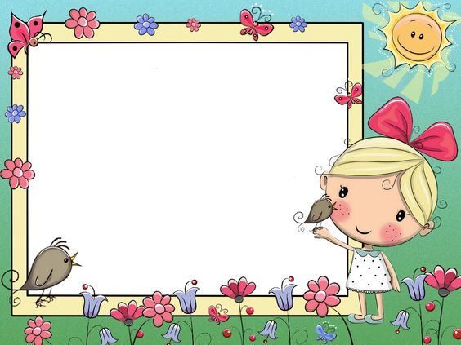
MĨ THUẬT LỚP 5
CHỦ ĐỀ 1: KỈ NIỆM MÙA HÈ
BÀI 1
KÌ NGHỈ HÈ CỦA EM
(2 TIẾT)

Slide 3
CHUẨN BỊ
Bút chì, tẩy, màu vẽ, giấy màu, kéo, hồ dán, đất nặn,...

Slide 4
MỤC TIÊU BÀI HỌC
- HS nêu được một số hoạt động thú vị trong kì nghỉ hè
- HS sử dụng được màu sắc đậm nhạt, hình dáng người có tư thế khác nhau,…để thực hành, sáng tạo sản phẩm và chia sẻ cảm nhận.

Slide 5
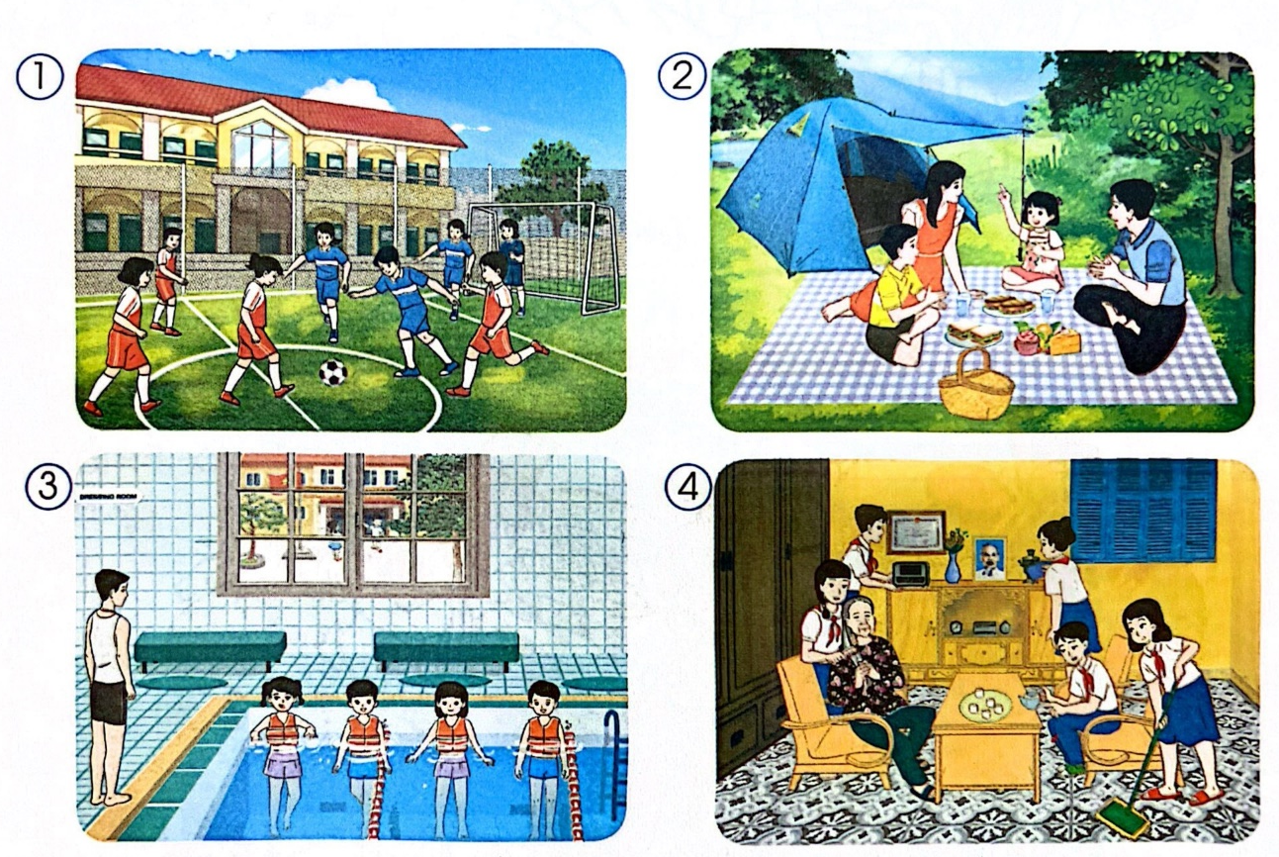
1. QUAN SÁT, NHẬN BIẾT
Quan sát hình bên và cho biết:
+ Các nhân vật đang tham gia hoạt động gì?
+ Trong mỗi hình, màu sắc thể hiện như thế nào?

Slide 6
1. QUAN SÁT, NHẬN BIẾT
+ Có nhiều hoạt động thú vị trong kì nghỉ hè như: vui chơi, về quê, đi du lịch, làm việc nhà,…
+ Các hoạt động thường diễn ra trong khung cảnh mang màu sắc tươi vui.

Slide 7
2. THỰC HÀNH, SÁNG TẠO
SÁNG TẠO SẢN PHẨM HOẠT ĐỘNG CỦA TRẺ EM MIỀN NÚI
Quan sát hình để nhận biết các bước vẽ tranh hoạt động của trẻ em miền núi?
1. Vẽ hình
2. Vẽ màu
3. Chỉnh sửa cho hoàn chỉnh

Slide 8
2. THỰC HÀNH, SÁNG TẠO
SÁNG TẠO SẢN PHẨM TRẺ EM VUI CHƠI BÊN BỜ BIỂN
Quan sát hình để nhận biết các bước sáng tạo sản phẩm trẻ em vui chơi bên bờ biển?
2. Sắp xếp các hình ảnh thành sản phẩm hoàn chỉnh
1. Tạo kho hình ảnh

Slide 10
LUYỆN TẬP – SÁNG TẠO
Hãy sáng tạo sản phẩm mĩ thuật về hoạt động thú vị trong kì nghỉ hè của mình

Slide 11
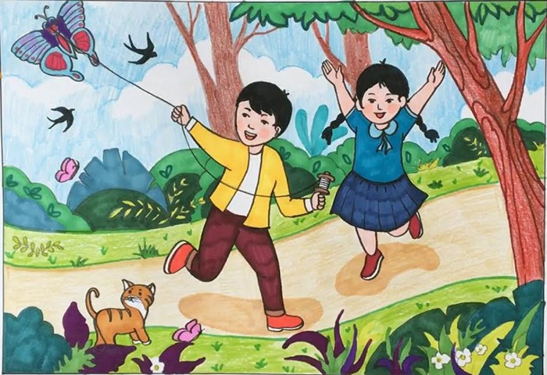
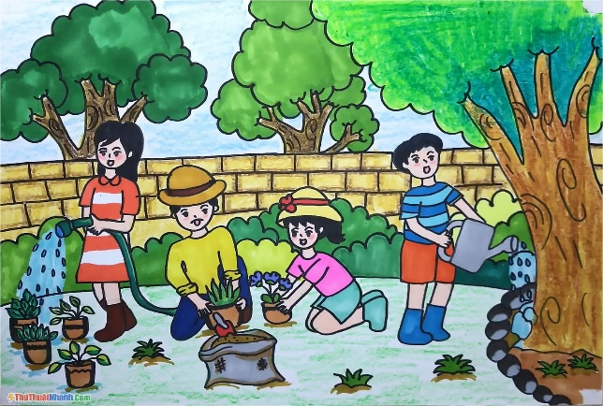
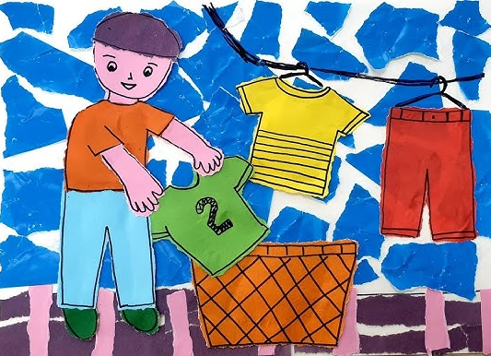
SẢN PHẨM THAM KHẢO

Slide 12
TRƯNG BÀY SẢN PHẨM VÀ CHIA SẺ
Chia sẻ cảm nhận của con về:
- Con thể hiện hoạt động nào trong sản phẩm của mình?
- Con hãy giới thiệu màu sắc đậm nhạt, hình dáng người có tư thế khác nhau trên sản phẩm của mình, của bạn?
- Con thích sản phẩm hay hình ảnh nào nhất vì sao?

Slide 13
VẬN DỤNG – PHÁT TRIỂN
Có thể sáng tạo thêm những sản phẩm mĩ thuật về đề tài kì nghỉ hè của mình

Slide 14
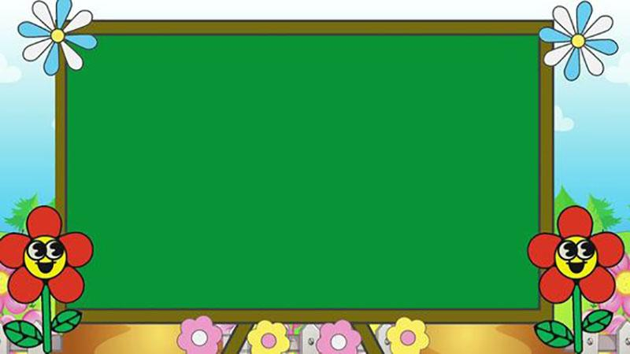
GHI NHỚ
- Có thể kết hợp màu sắc đậm nhạt, dáng người có tư thế khác nhau,… để sáng tạo sản phẩm mĩ thuật về đề tài mà con yêu thích.
- Sáng tạo sản phẩm mĩ thuật đề tài kì nghỉ hè là cách con lưu giữ lại những kỉ niệm thú vị của mình về mùa hè.ffffffffffffffffff

Slide 15
DẶN DÒ
- Bài sau: Phong cảnh mùa hè.
- Chuẩn bị: Giấy vẽ, màu vẽ, giấy màu, hồ dán, kéo,…

Slide 16
HẸN GẶP LẠI CÁC CON
TRONG BÀI HỌC SAU!

